Slide 1
Acteurs et actrices

Slide 2
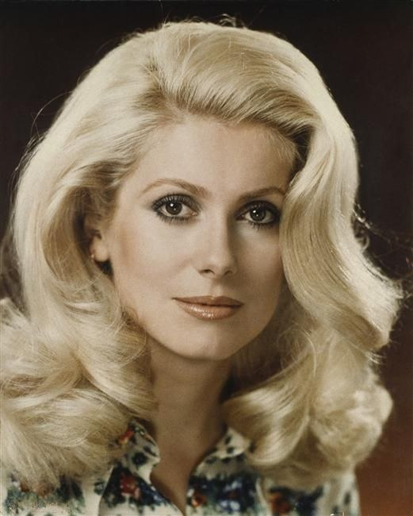
?

Slide 3
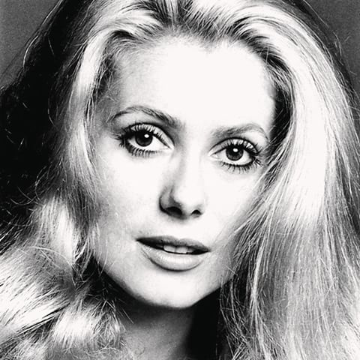
Catherine d_ _ _ _ _ _

Slide 4
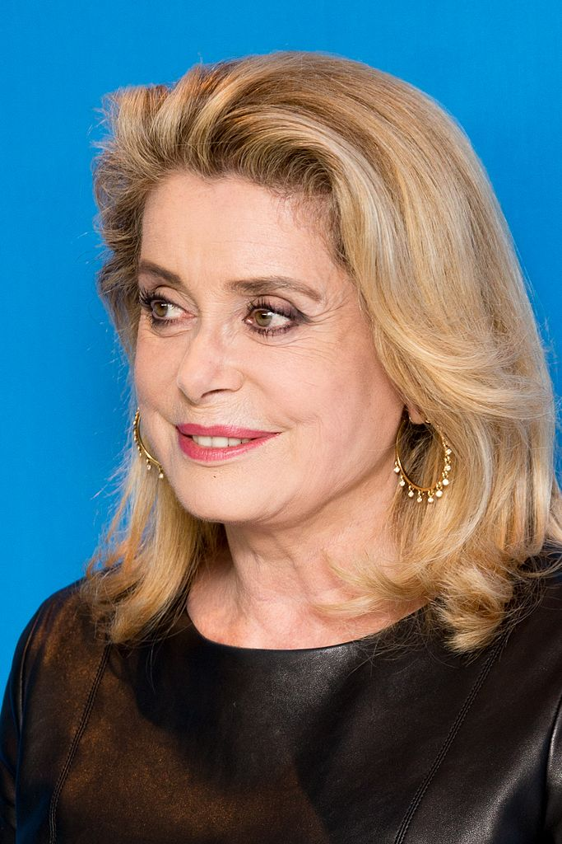
Catherine deneuve

Slide 5
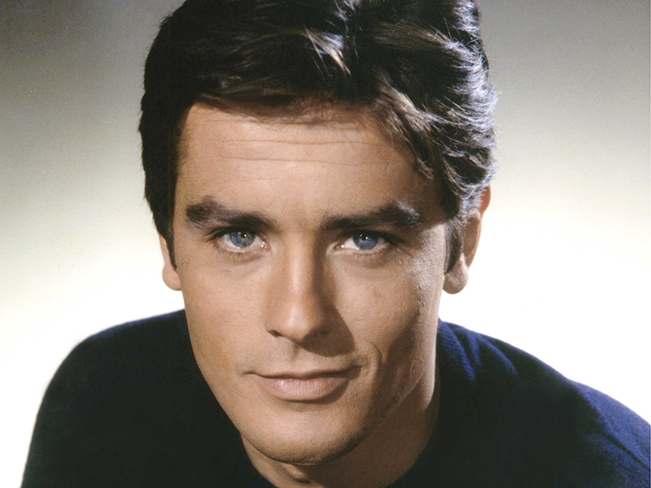
?

Slide 6
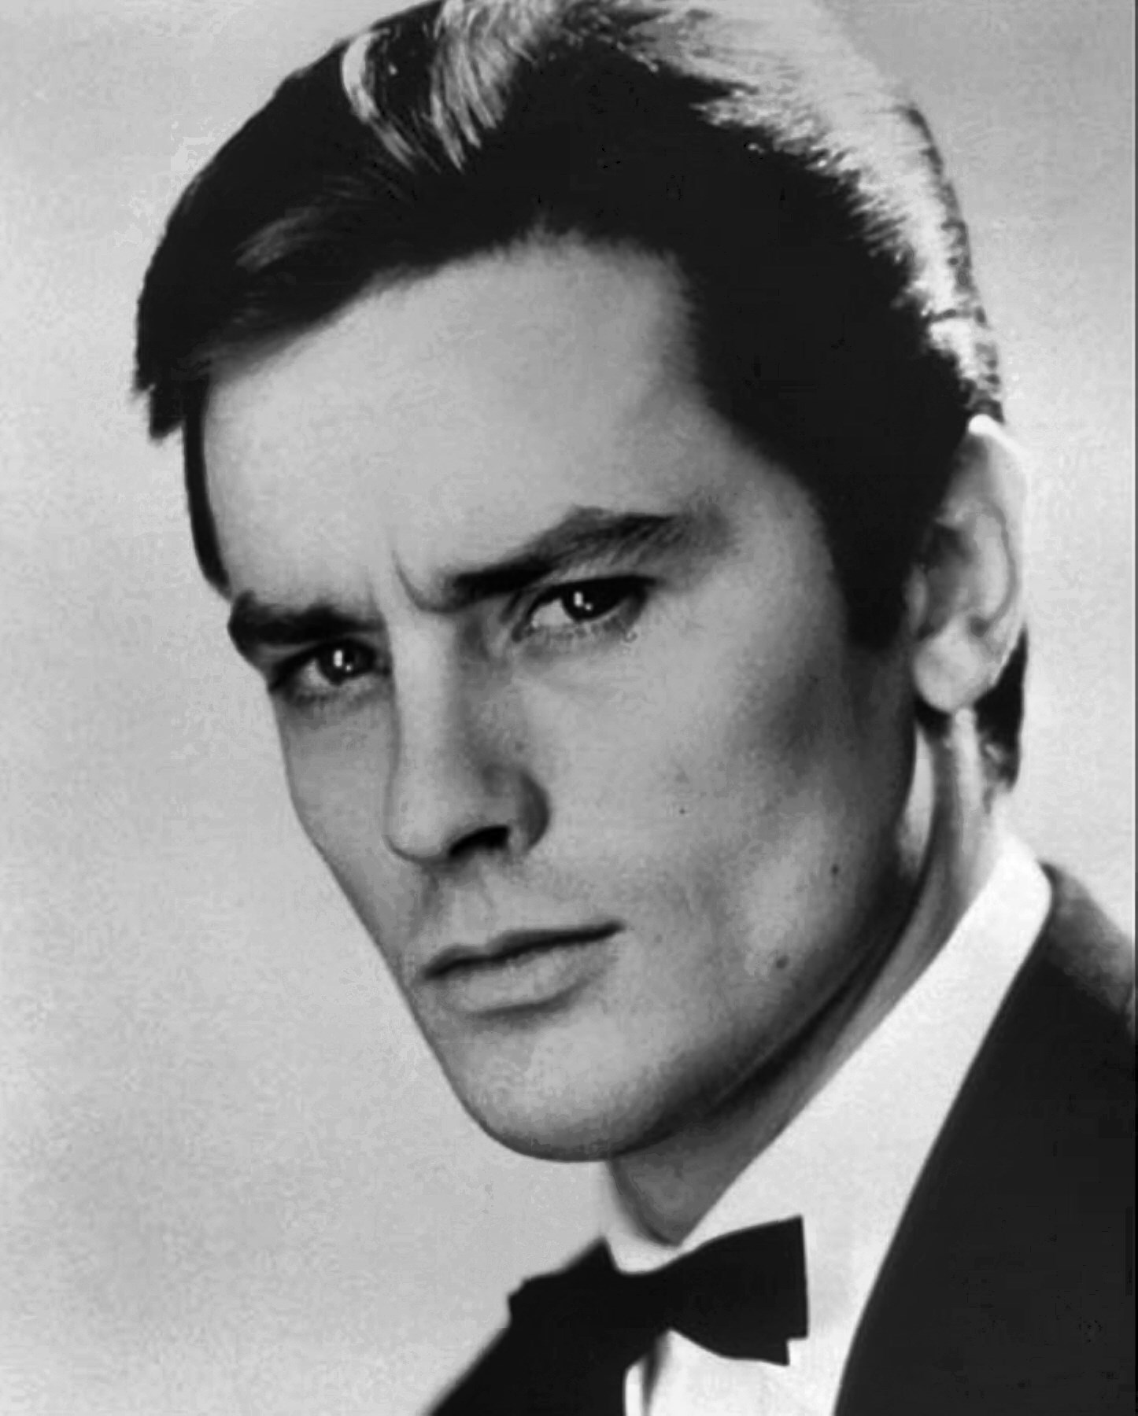
Alain d_ _ _ _

Slide 7
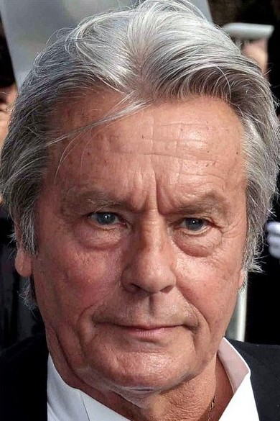
Alain delon

Slide 8
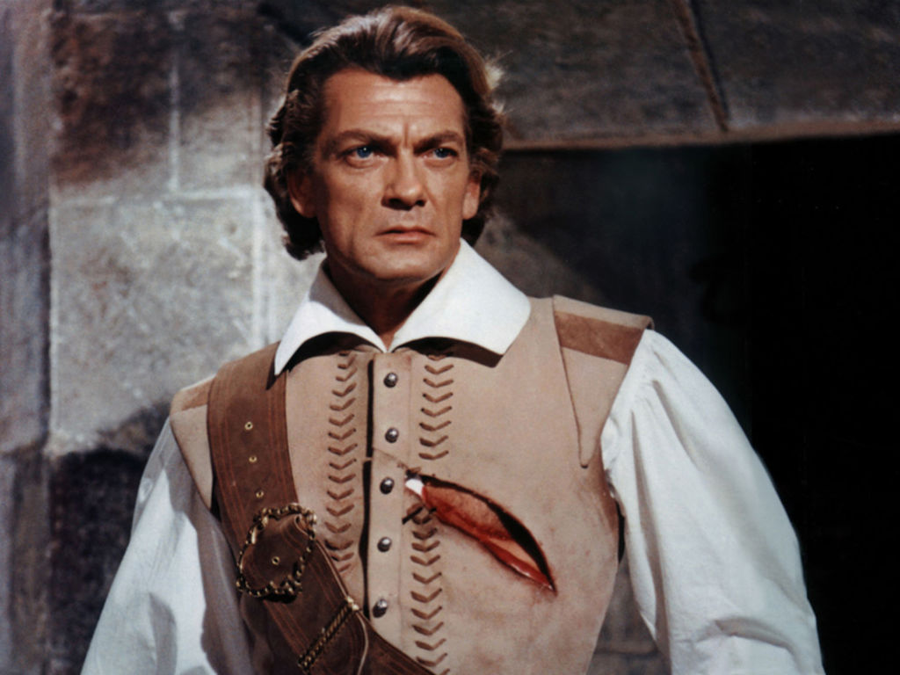
?

Slide 9
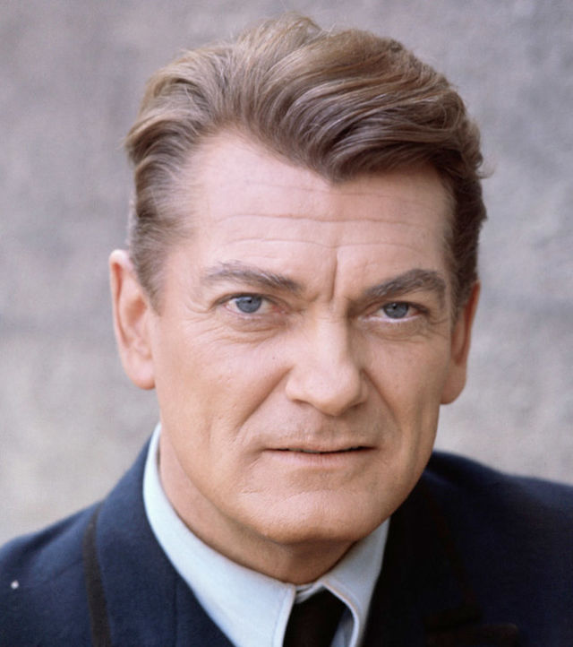
Jean m_ _ _ _ _

Slide 10
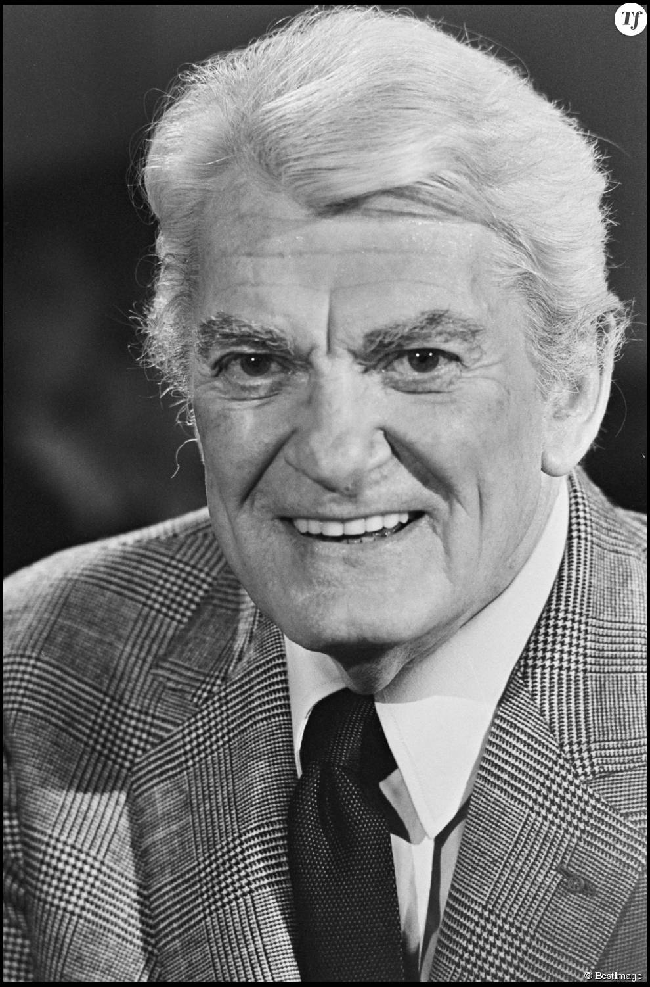
Jean marais

Slide 11
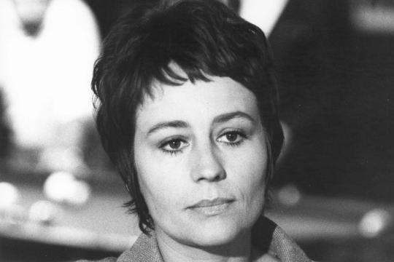
?

Slide 12
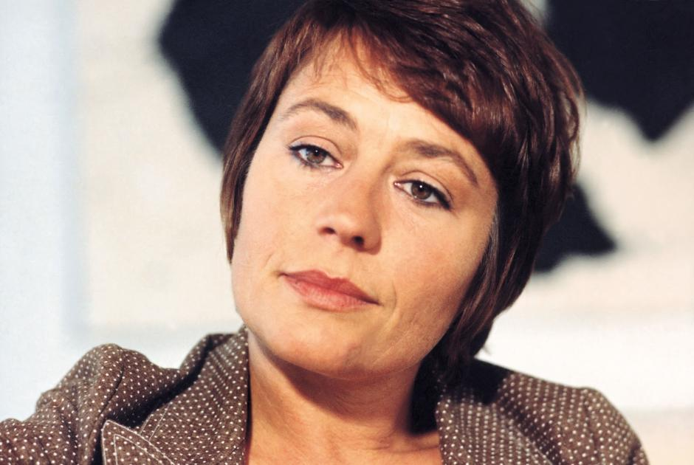
Annie g _ _ _ _ _ _ _

Slide 13
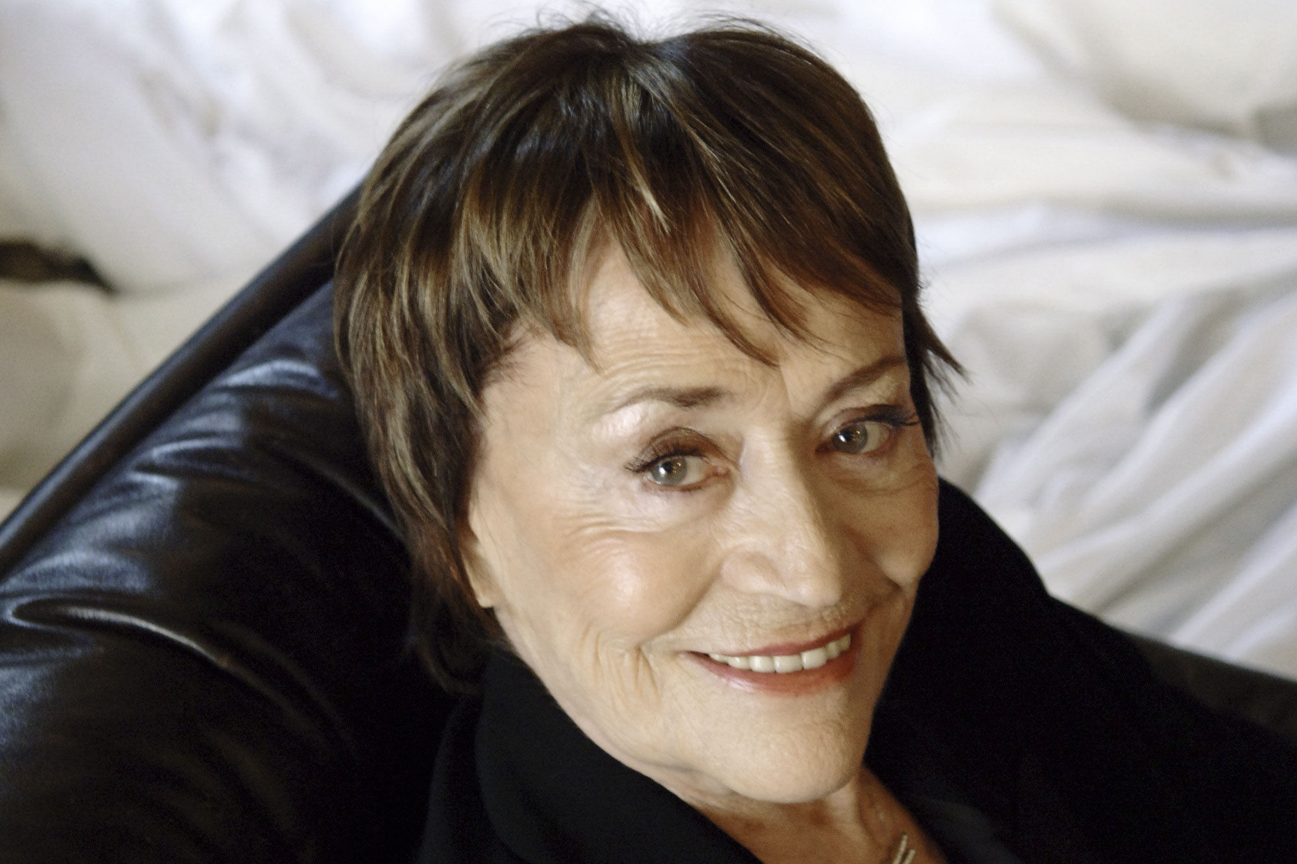
Annie girardot

Slide 14
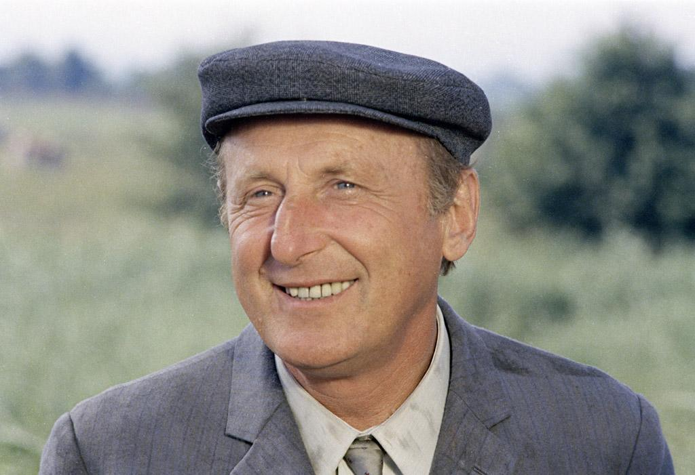
?

Slide 15
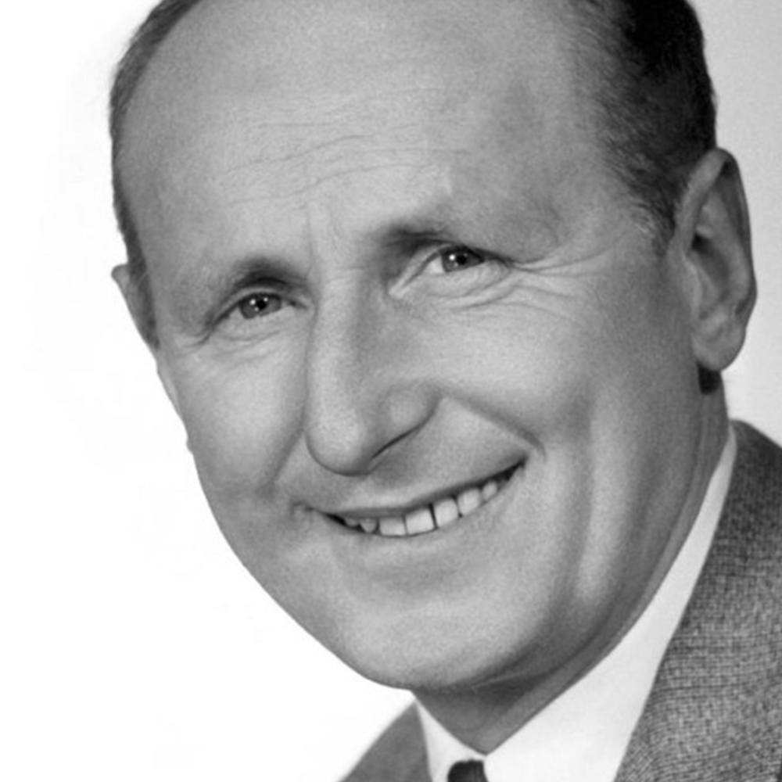
André b _ _ _ _ _ _

Slide 16
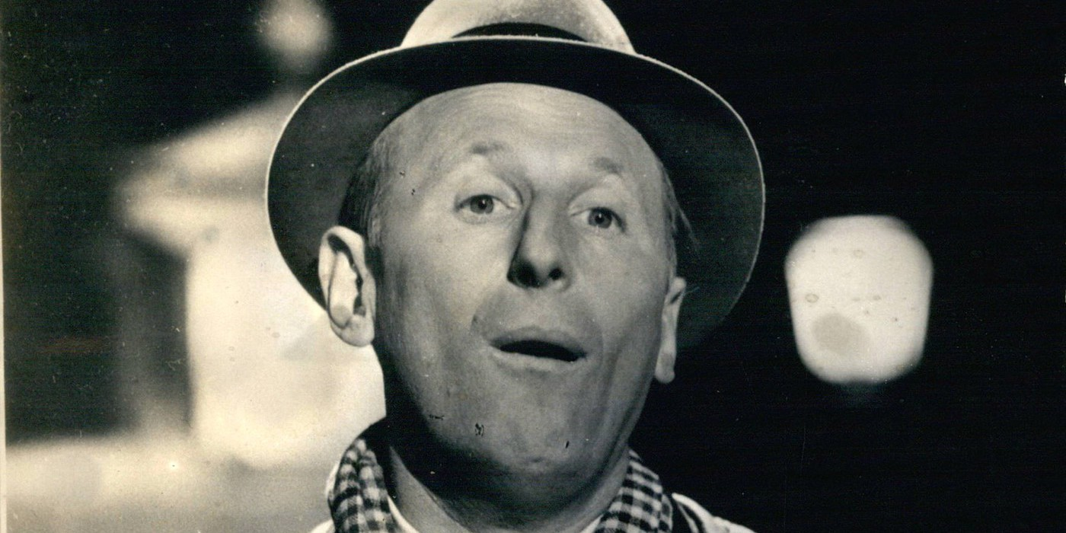
André bourvil

Slide 17
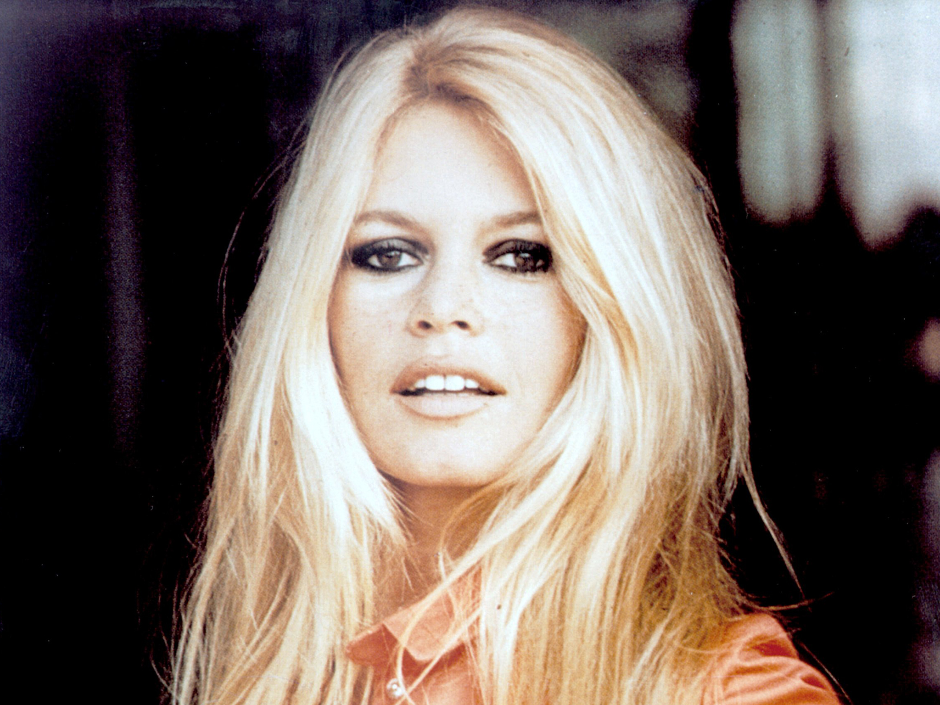
?

Slide 18
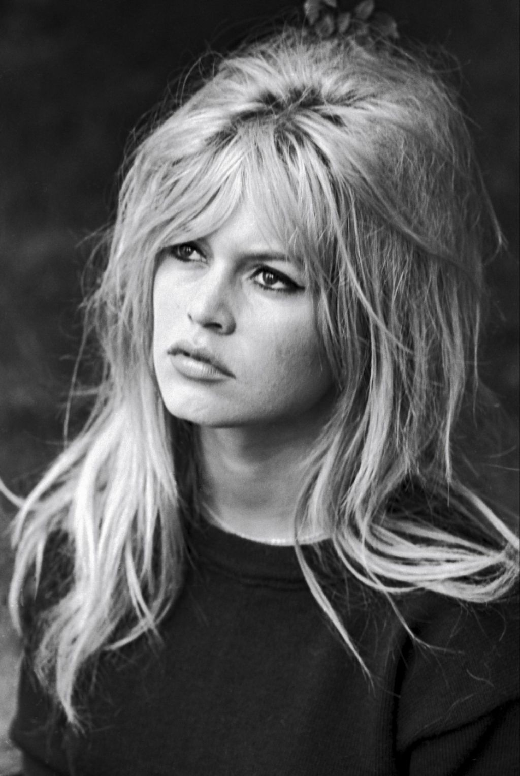
Brigitte b _ _ _ _ _

Slide 19
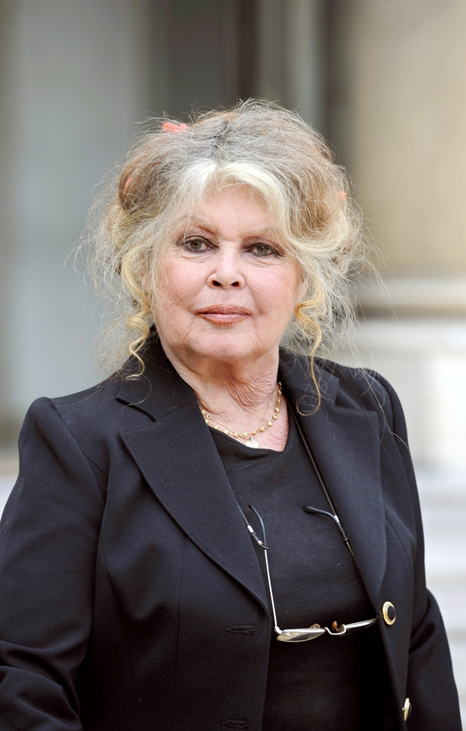
Brigitte bardot

Slide 20
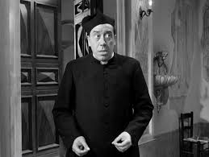
?

Slide 21
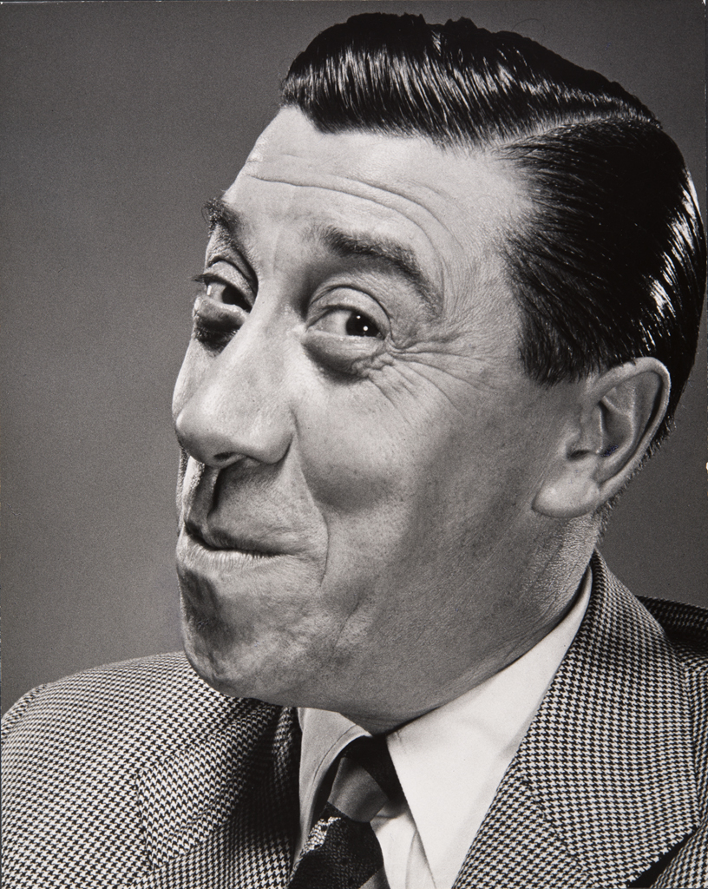
F _ _ _ _ _ _ _ _

Slide 22
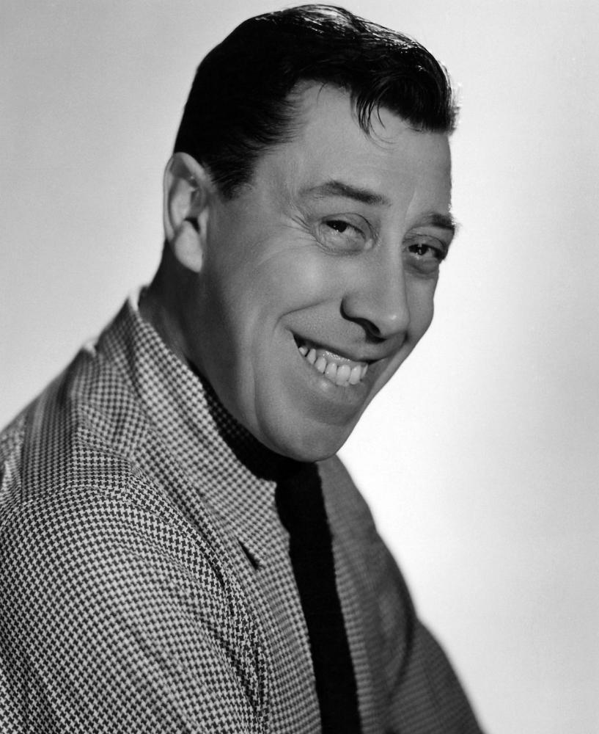
fernandel

Slide 23
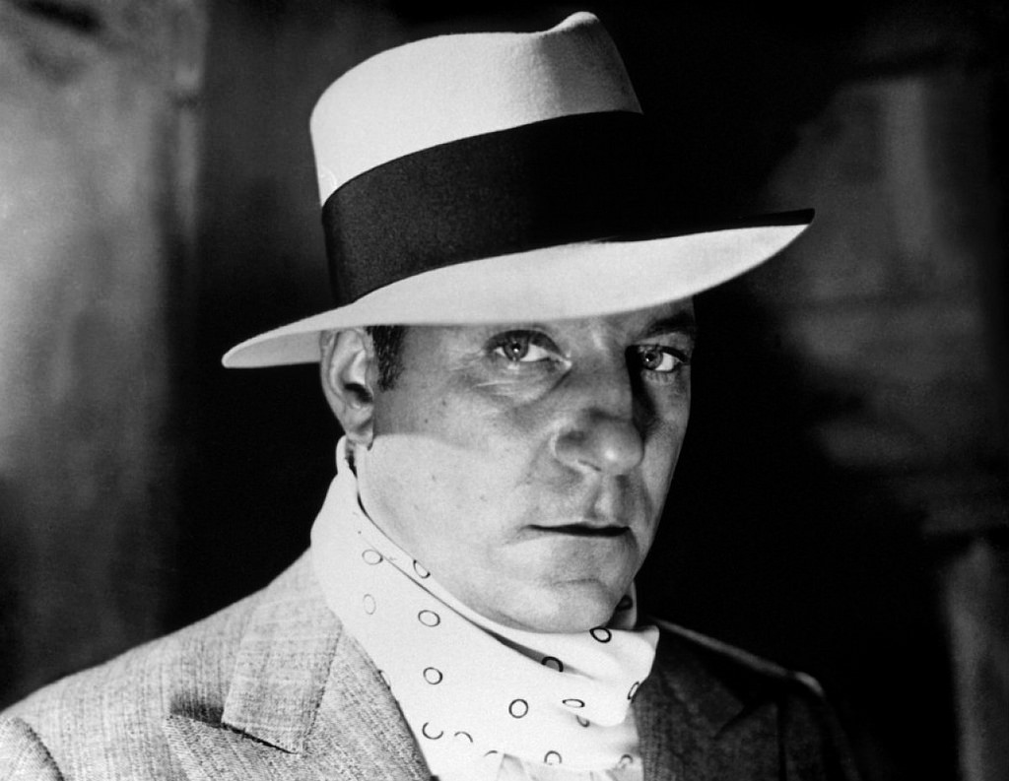
?

Slide 24
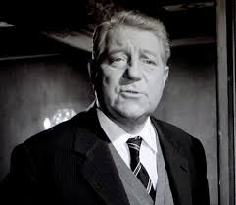
Jean g _ _ _ _

Slide 25
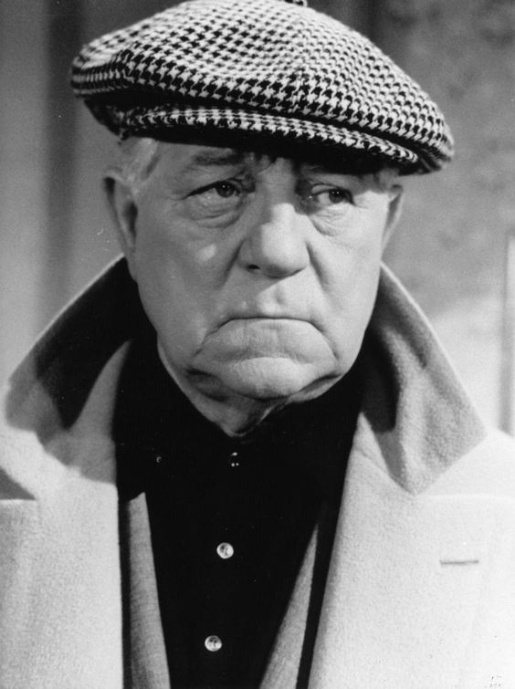
Jean gabin

Slide 26
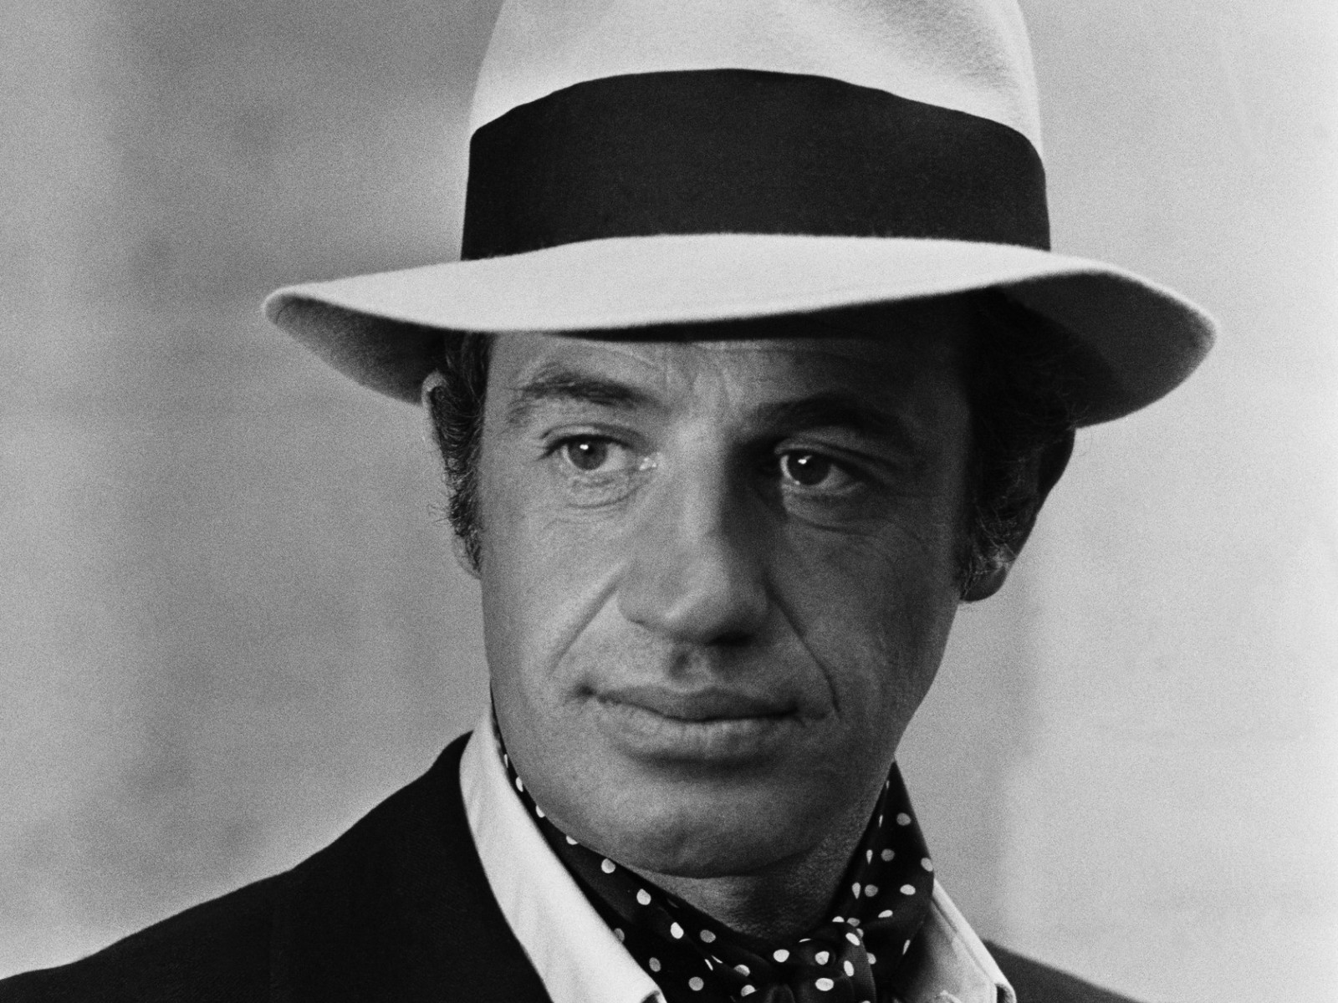
?

Slide 27
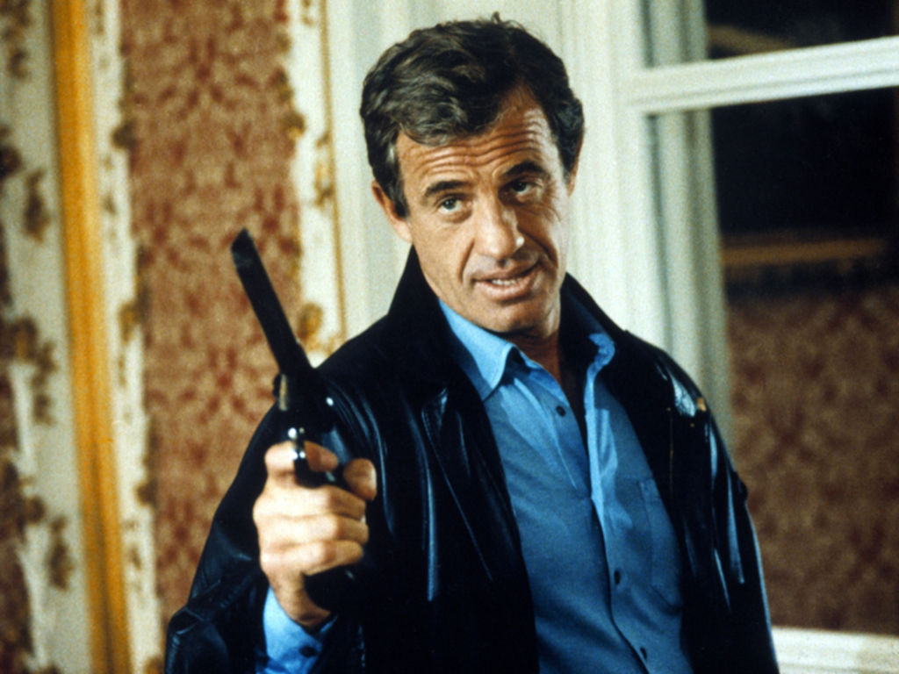
Jean-paul b _ _ _ _ _ _ _

Slide 28
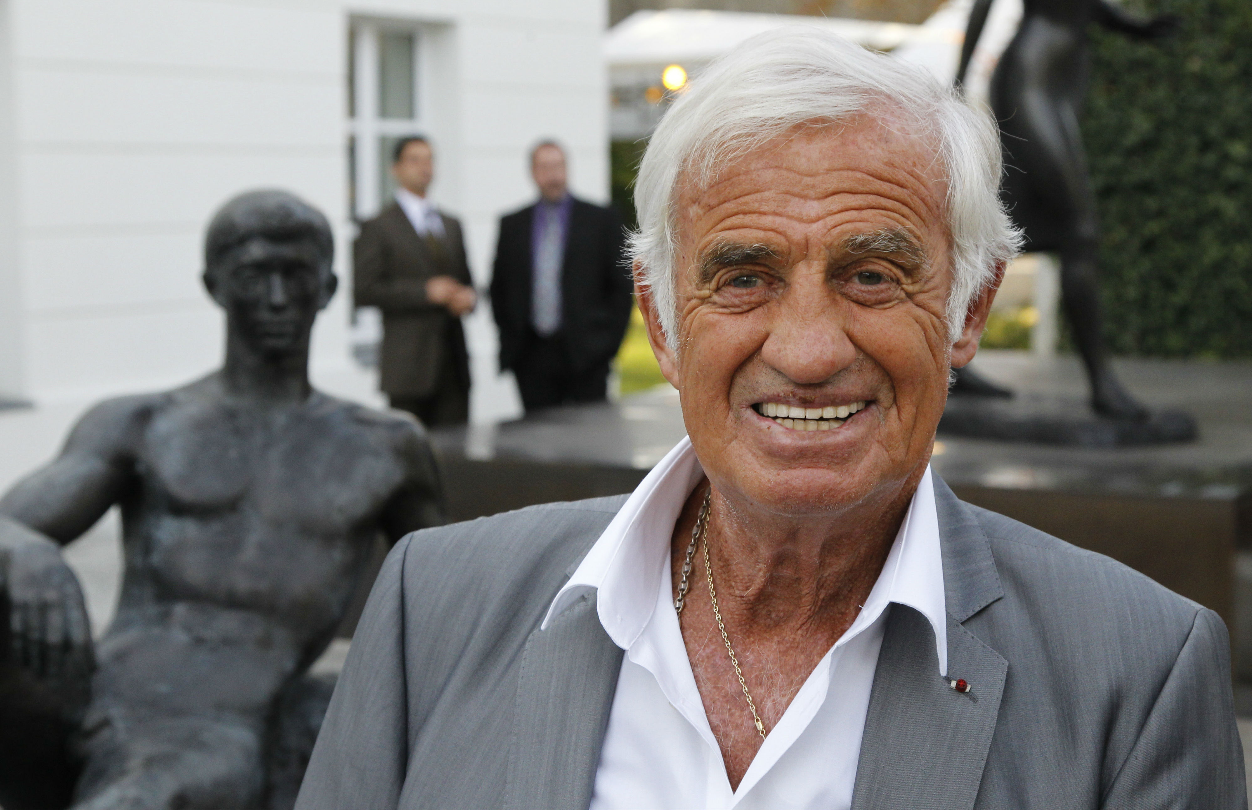
Jean-paul belmondo

Slide 29
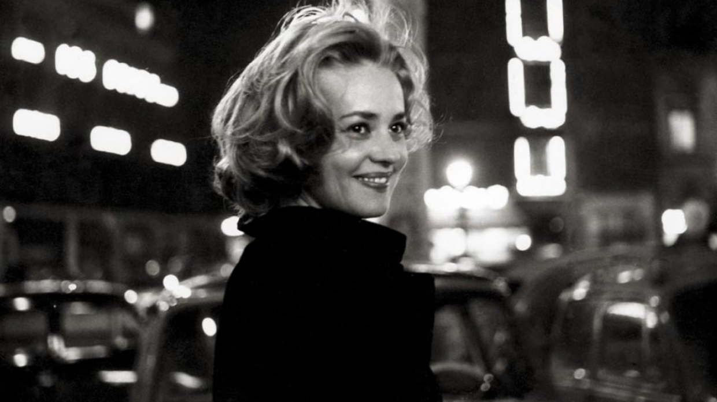
?

Slide 30
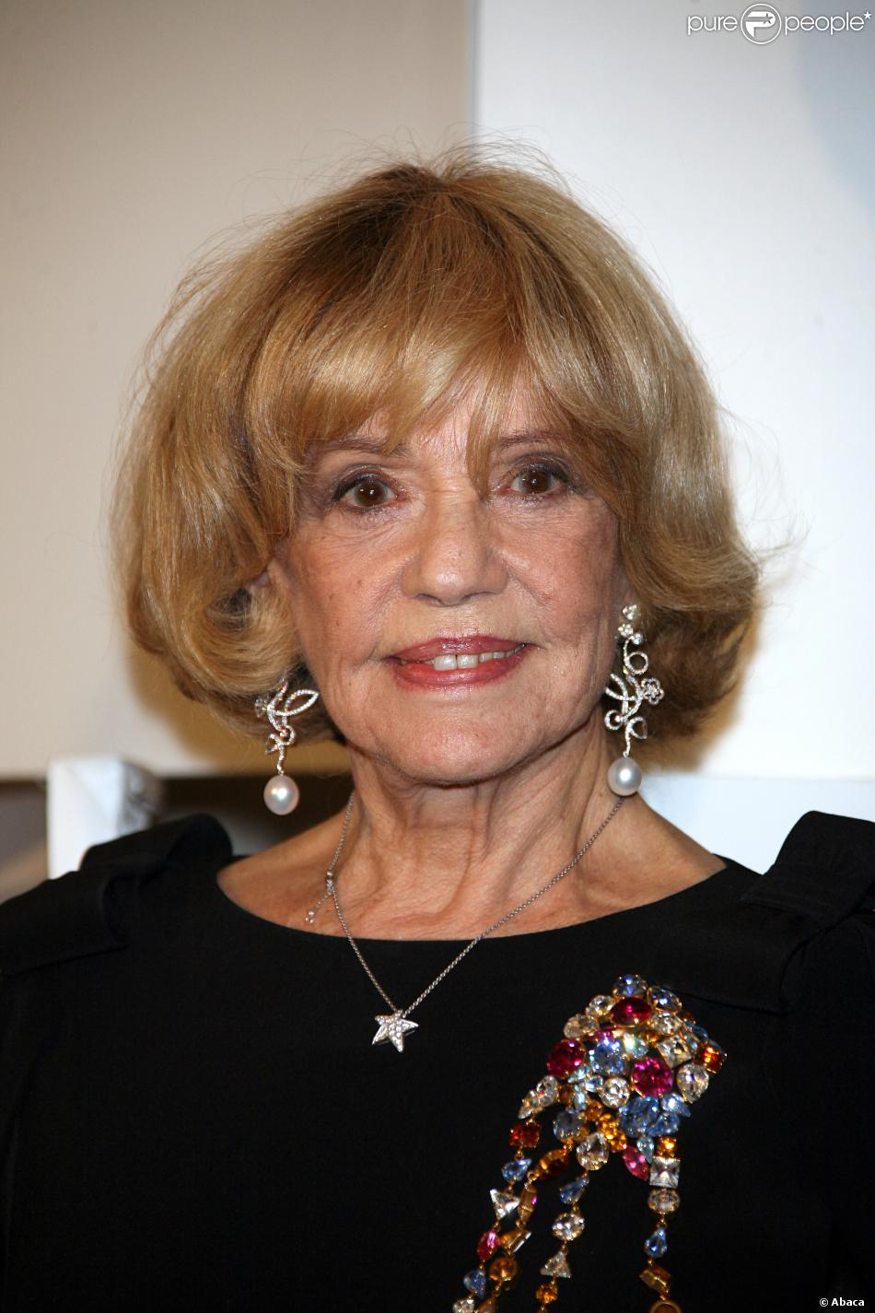
Jeanne m _ _ _ _ _

Slide 31
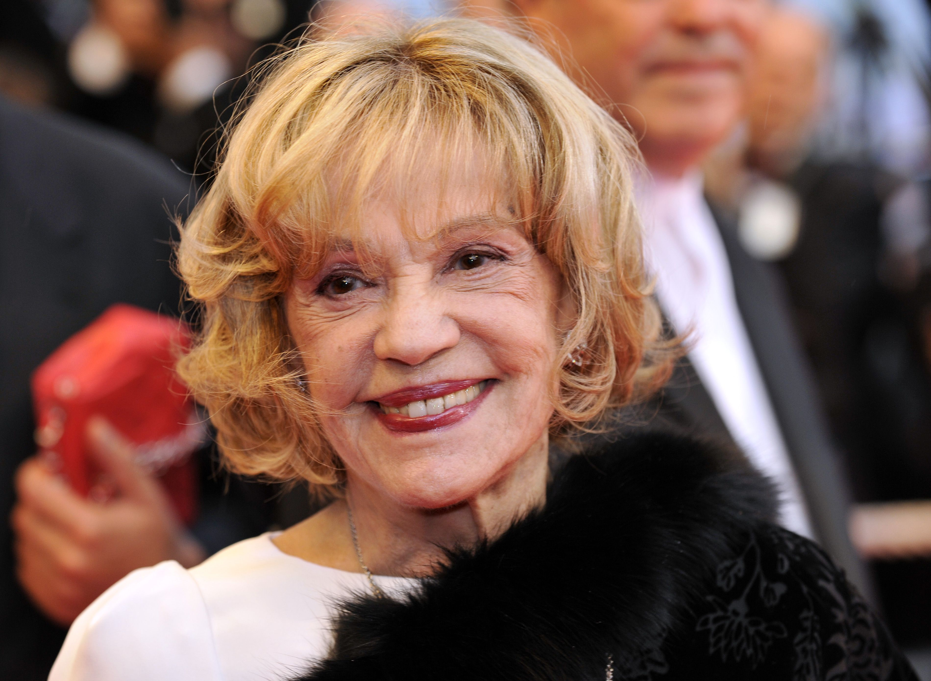
Jeanne moreau

Slide 32
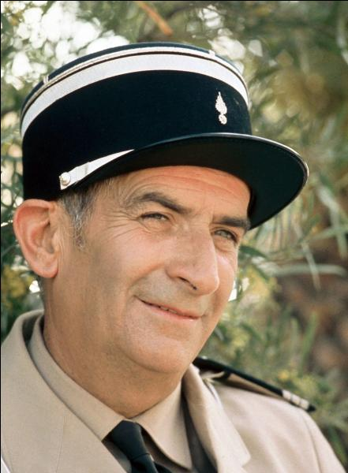
?

Slide 33
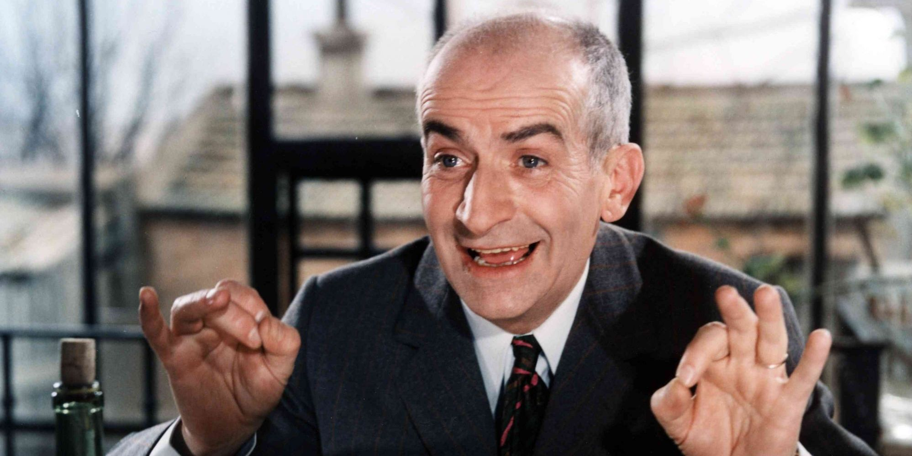
Louis d_ f _ _ _ _

Slide 34
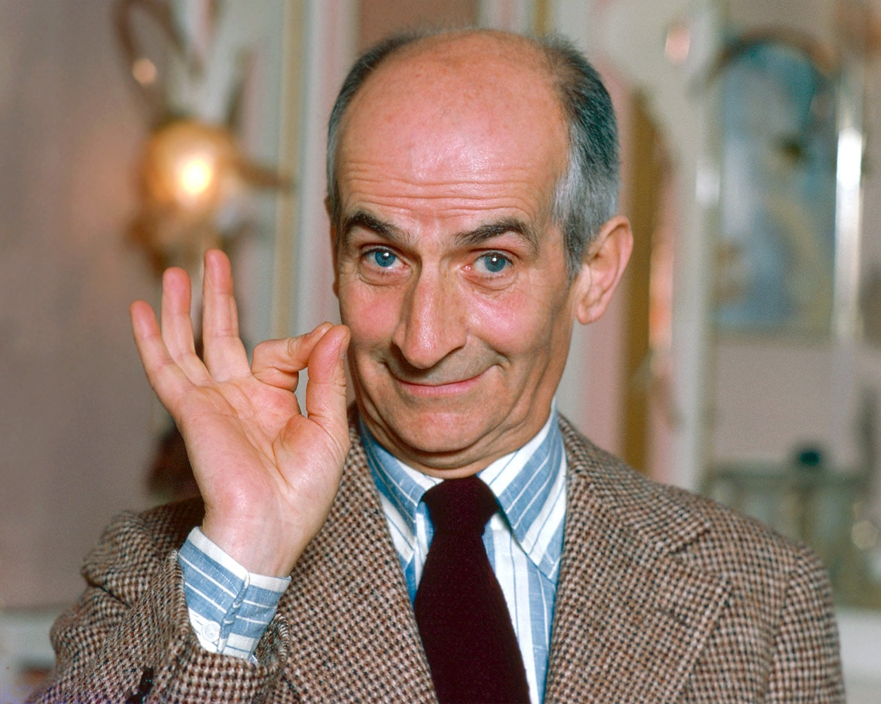
Louis de funès

Slide 35
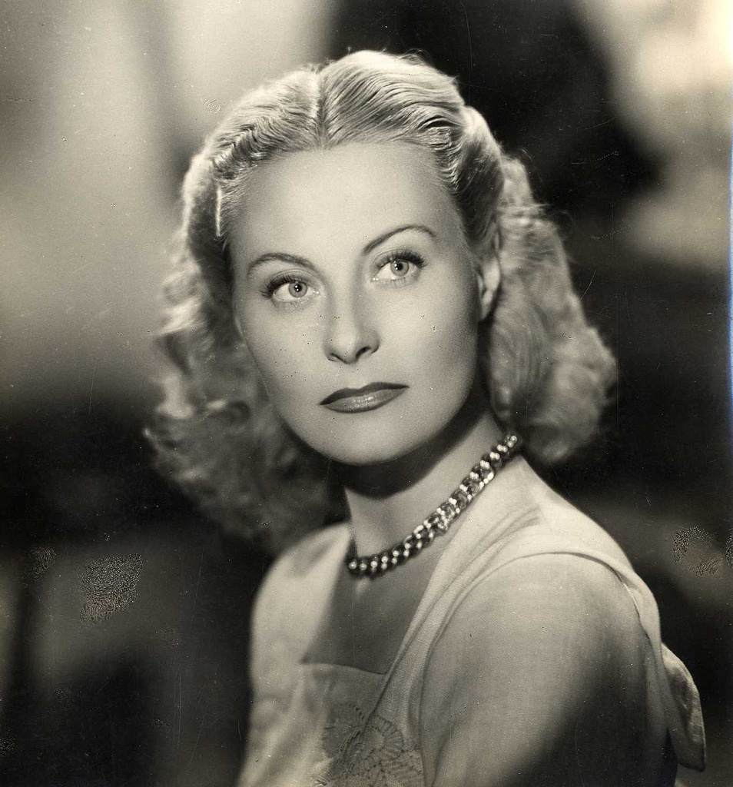
?

Slide 36
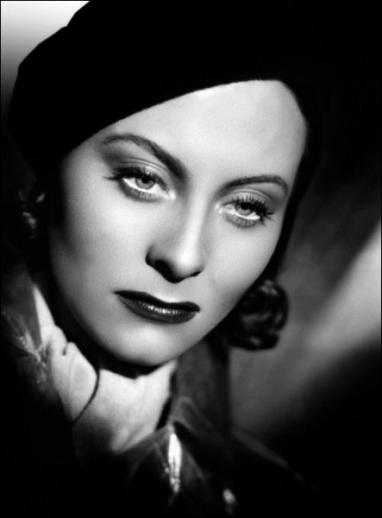
Michèle m _ _ _ _ _

Slide 37
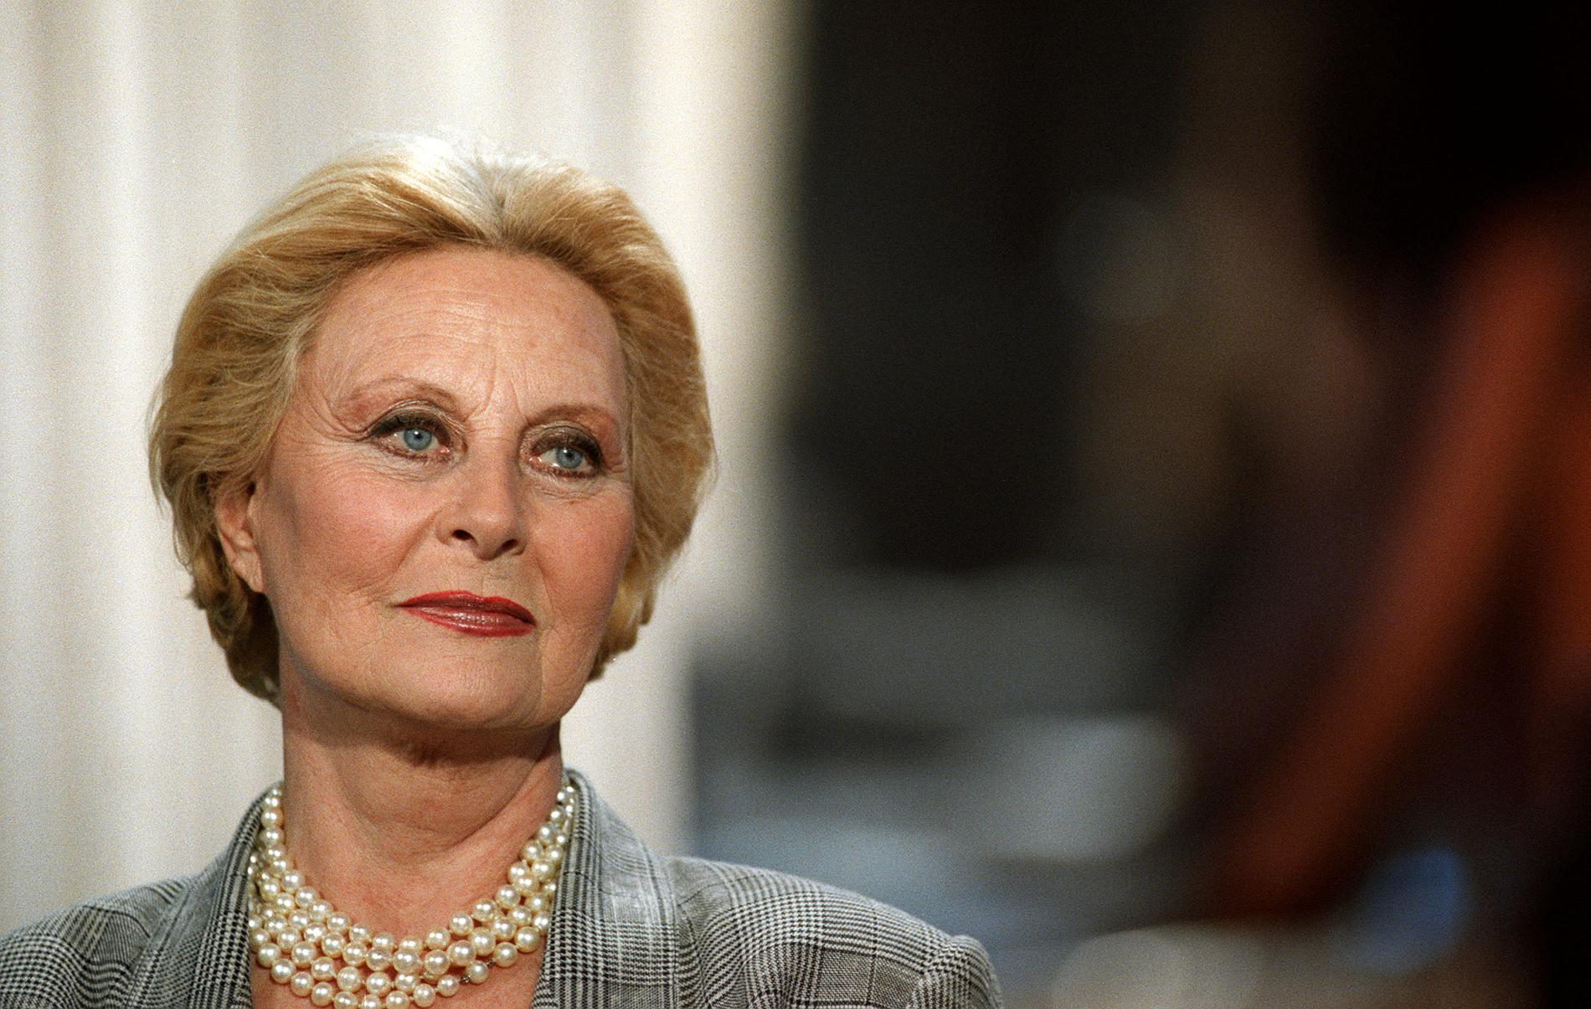
Michèle morgan

Slide 38
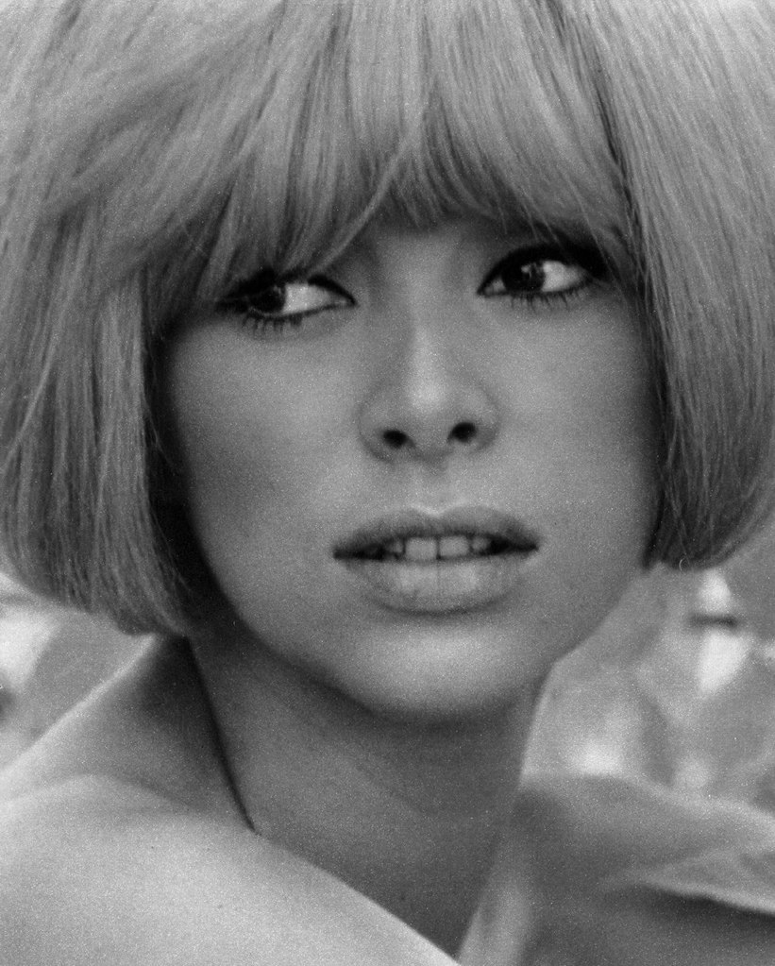
?

Slide 39
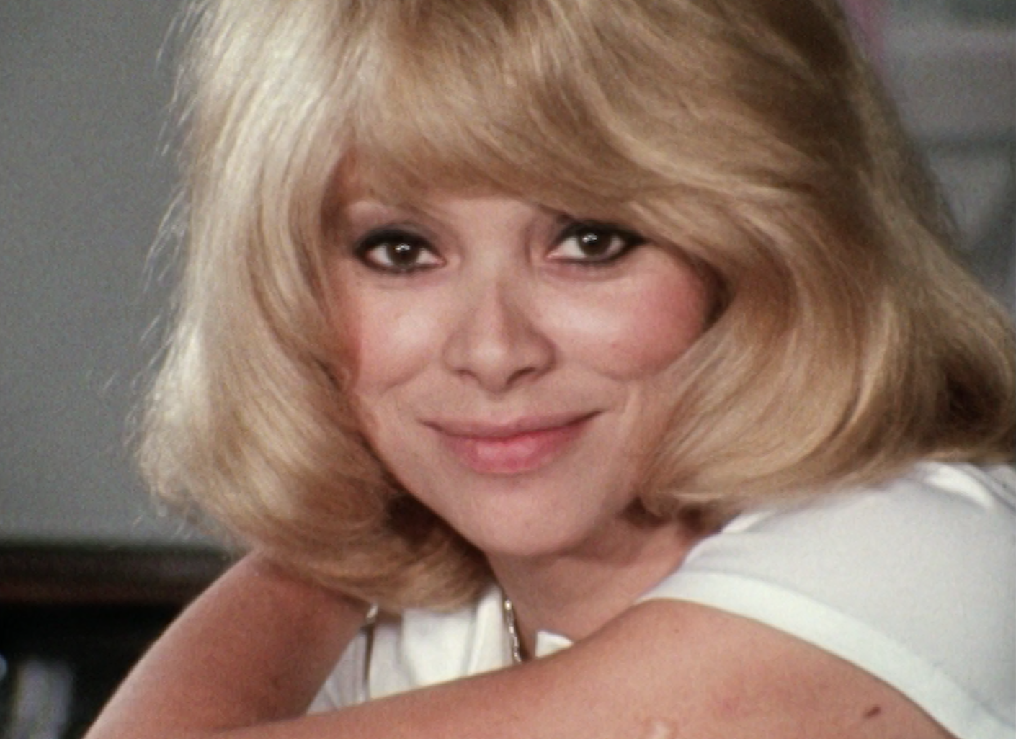
Mireille d _ _ _

Slide 40
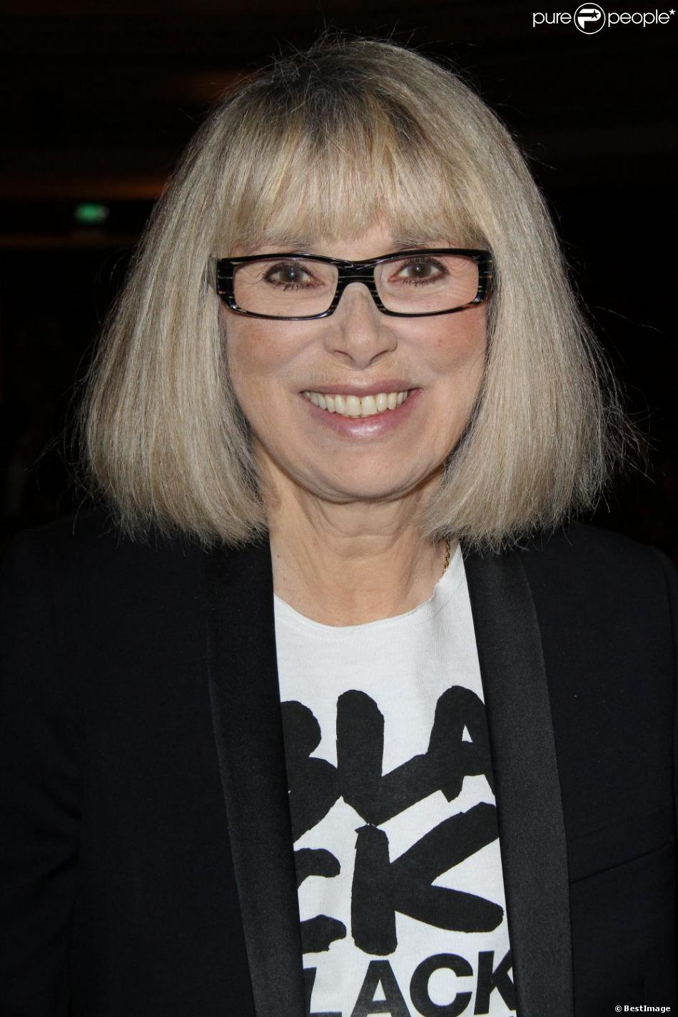
Mireille darc

Slide 41
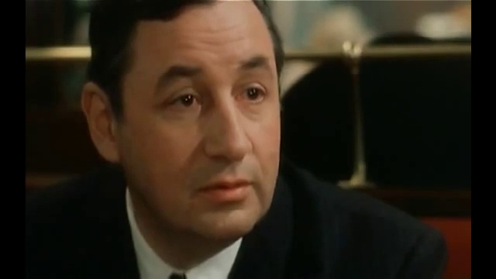
?

Slide 42
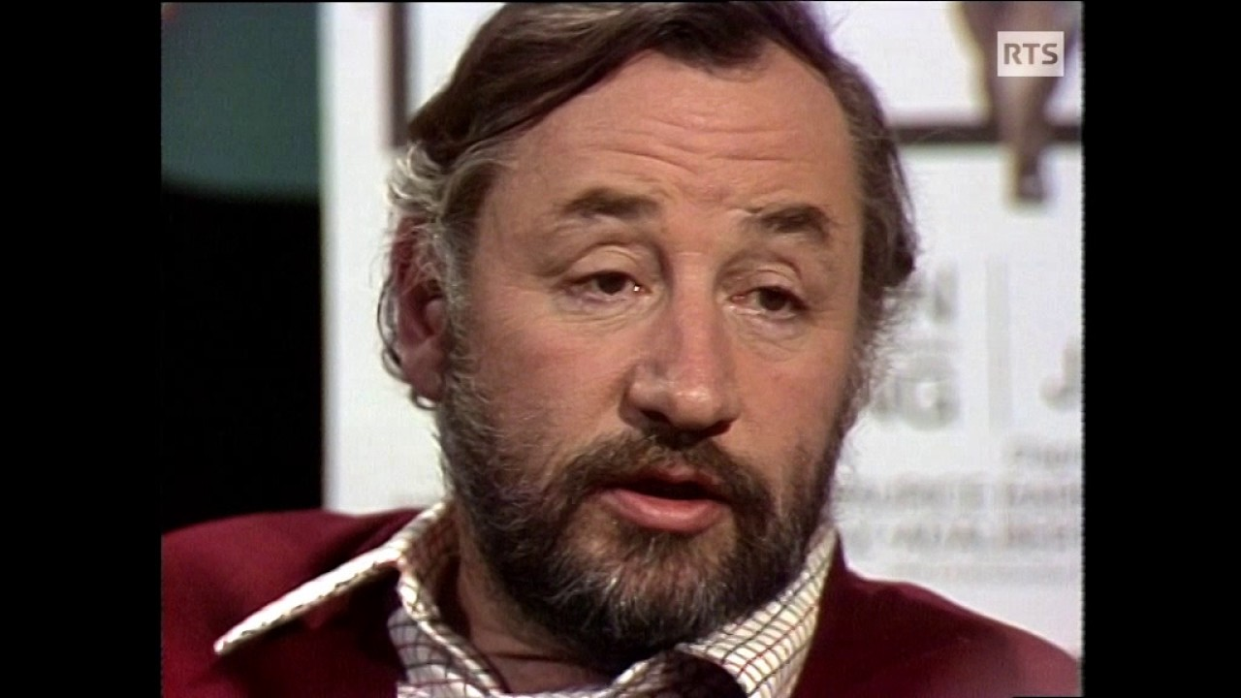
Philippe n _ _ _ _ _ _

Slide 43
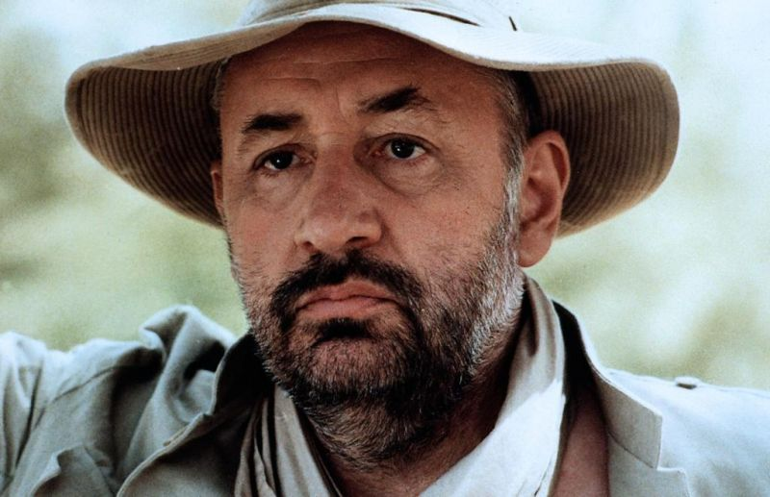
Philippe noiret

Slide 44
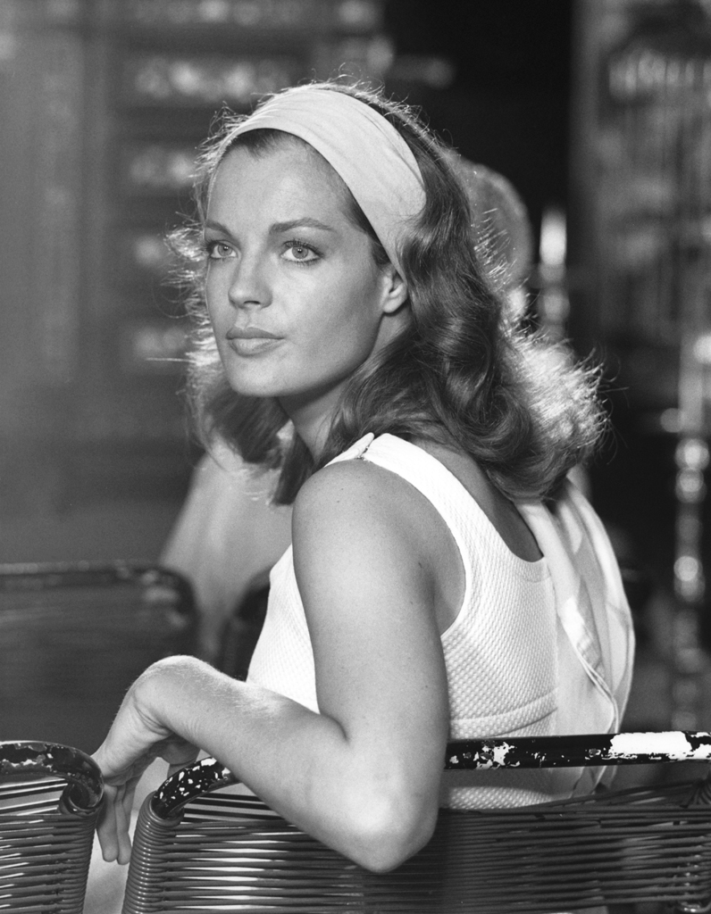
?

Slide 45
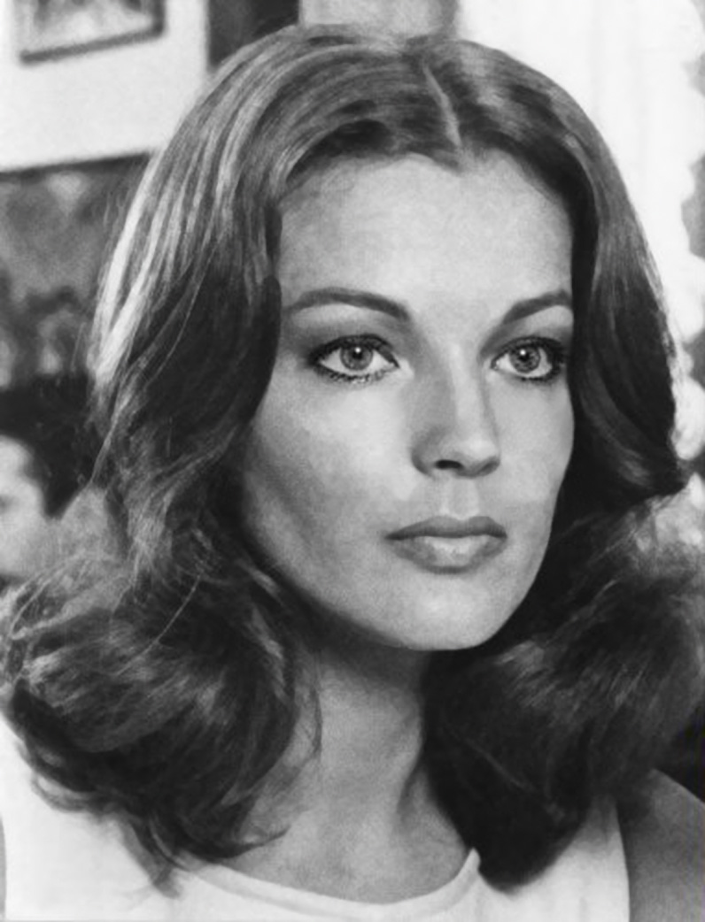
Romy s _ _ _ _ _ _ _ _

Slide 46
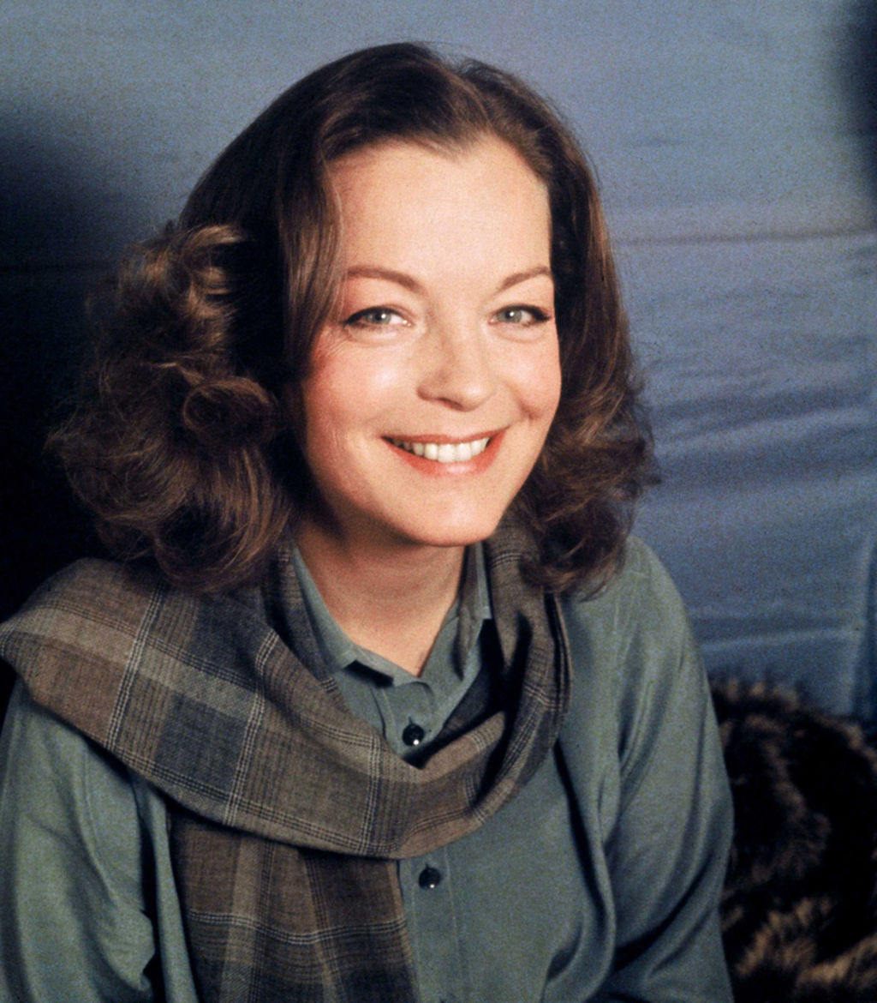
Romy schneider

Slide 47
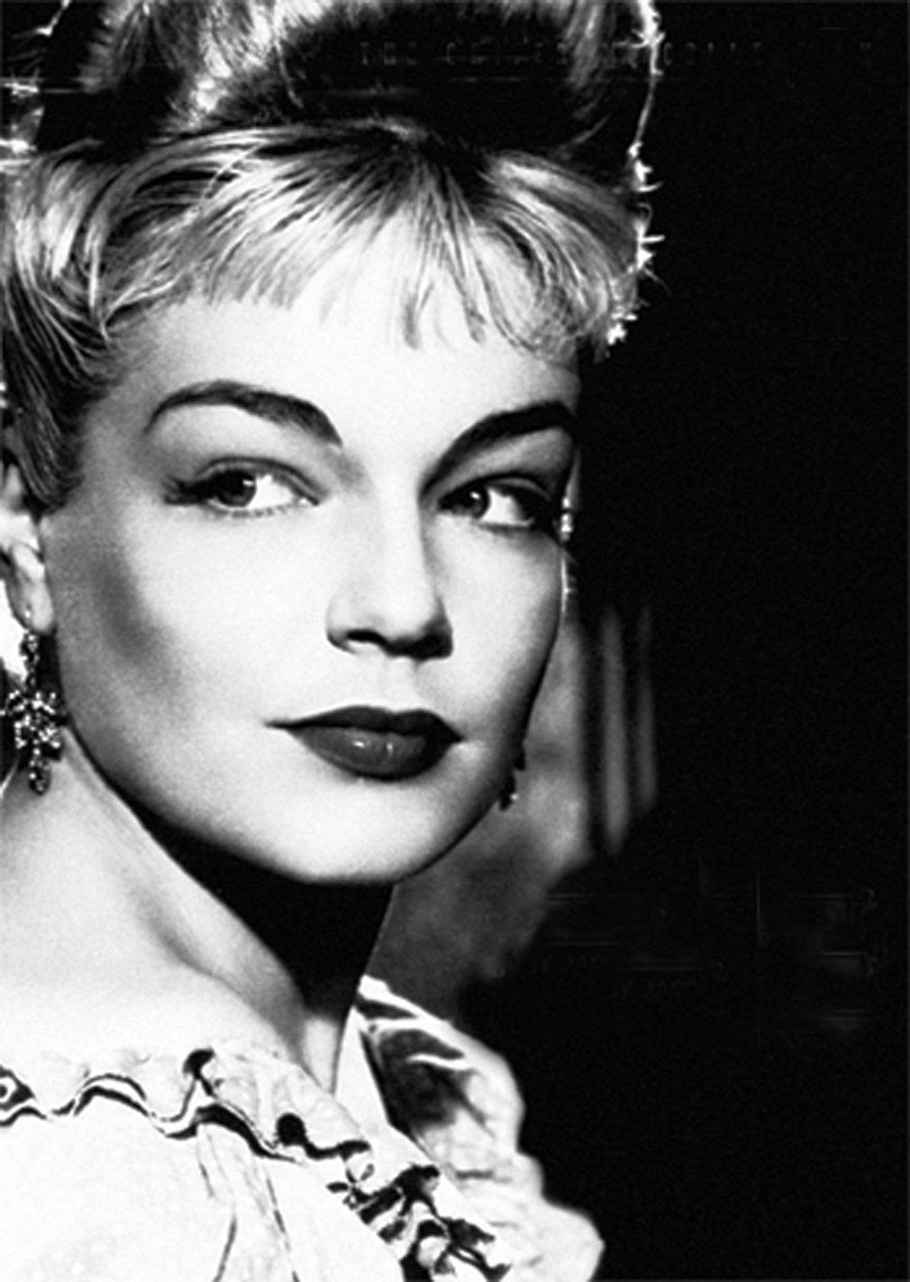
?

Slide 48
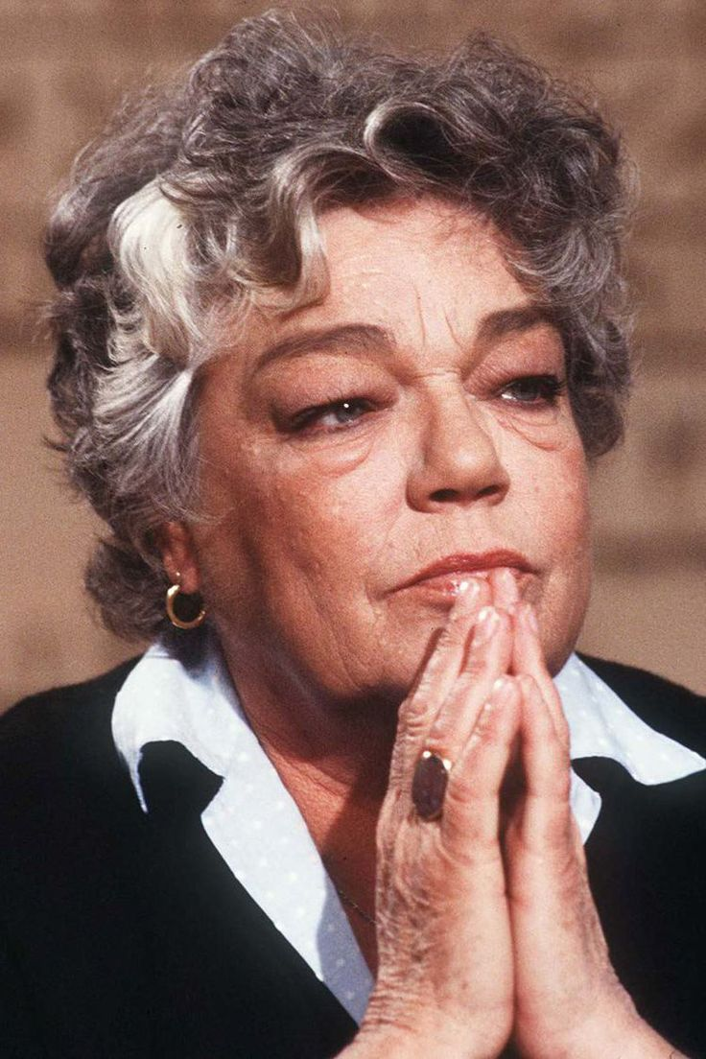
Simone s _ _ _ _ _ _ _

Slide 49
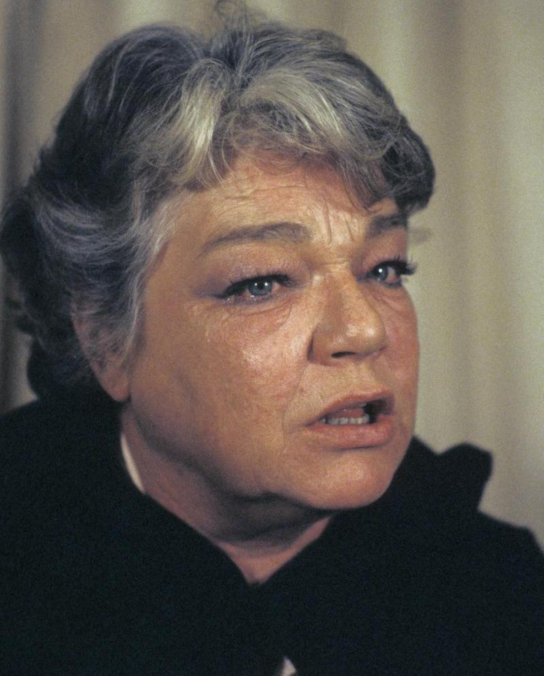
Simone signoret

Slide 50
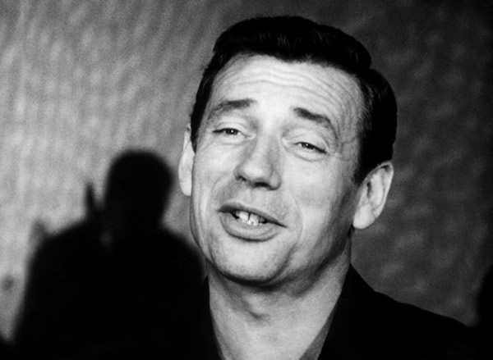
?

Slide 51
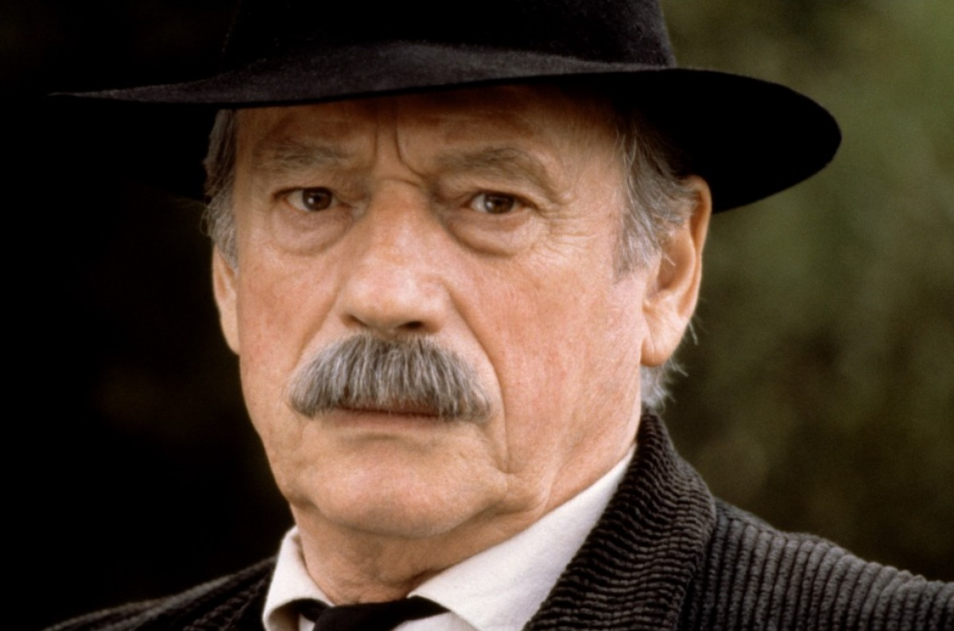
Yves m _ _ _ _ _ _

Slide 52

Yves montand

